Slide 1
Volgende stap in het boekhouden
Het verwerken van de balans en boekingstempels in de grootboekrekeningen

Slide 2
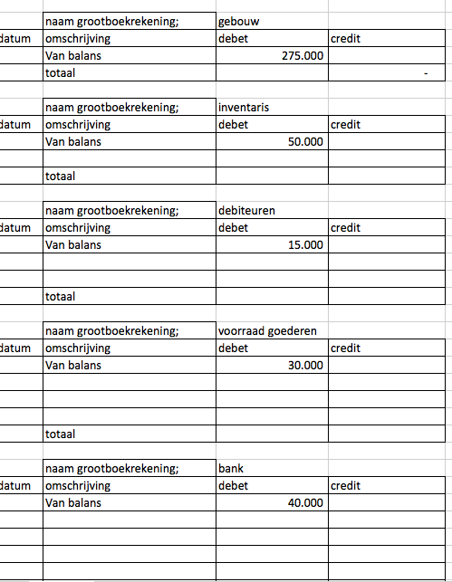
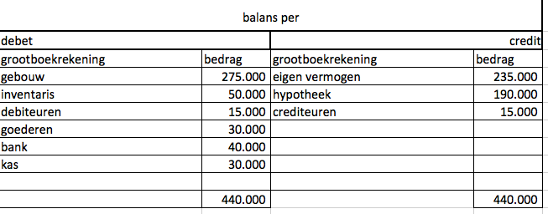
Het verwerken van de balans en in de grootboekrekeningen (open het grootboek van de balans)

Slide 3
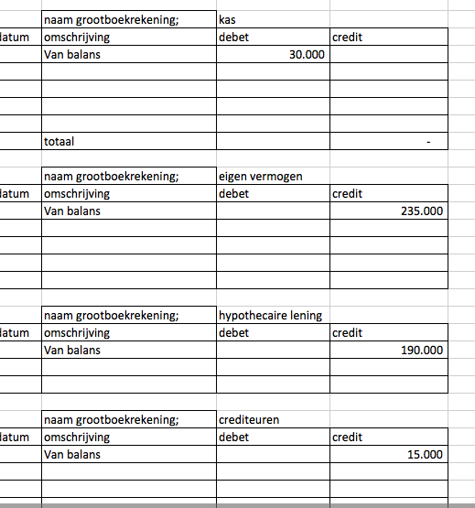
Het verwerken van de balans en boekingstempels in de grootboekrekeningen (open het grootboek van de balans)

Slide 4
Het verwerken van de balans en boekingstempels in de grootboekrekeningen (open het grootboek van de balans)

Slide 5
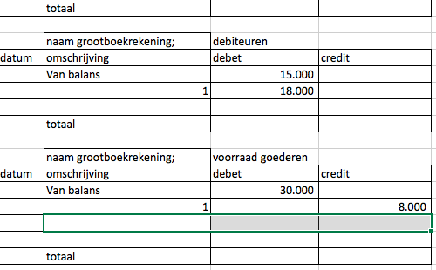
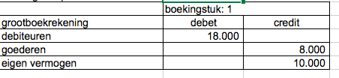
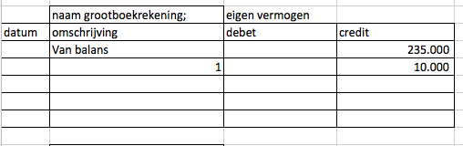
Het verwerken van de balans en boekingstempels in de grootboekrekeningen

Slide 6
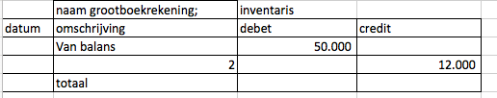
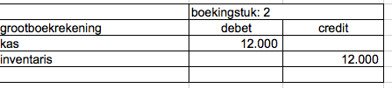
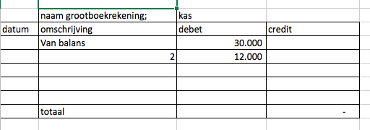
Het verwerken van de balans en boekingstempels in de grootboekrekeningen

Slide 7
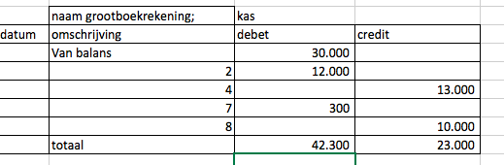
Voorlopig de laatste stap.
Wanneer je de balans en de boekingstempels in het grootboek hebt verwerkt tel je de debet- en de creditkant van de grootboekrekeningen op.

